Slide 1
Chào mừng
quý thầy cô về dự giờ thăm lớp 1A2
Giáo viên: Nguyễn Thị Tuyết Minh

Slide 2
Hoạt động 1: Mở đầu (Đặt vấn đề)
XEM VI DEO - CÂU CHUYỆN NÓI ĐẾN GIA ĐÌNH BẠN NÀO?

Slide 3
BÀI HỌC STEM
ĐỒNG HỒ TIỆN ÍCH ( 2 tiết)

Slide 4
NHIỆM VỤ (TIÊU CHÍ SẢN PHẨM)
1. Trên mặt đồng hồ có đủ kim dài, kim ngắn và các số từ 1 đến số 12.
2. Các kim trên mặt đồng hồ phải quay được bằng tay.
3. Đồng hồ được làm từ các vật liệu thông dụng có sẵn, có thể treo, gắn được lên góc học tập, lên tường.
4. Đồng hồ được vẽ, trang trí sáng tạo, đẹp mắt.

Slide 5
Hoạt động 2: Hình thành kiến thức mới (Nghiên cứu kiến thức nền) Việc 1: Khám phá: Bước 1: (Quan sát mặt đồng hồ sgk /82) Đồng hồ có những bộ phận nào?
Đồng hồ gồm có kim ngắn, kim dài, có các số từ 1 đến 12 chia khoảng cách đều nhau.
Kim dài
Kim ngắn

Slide 6
HƯỚNG DẪN CÁCH XEM GIỜ

Slide 7
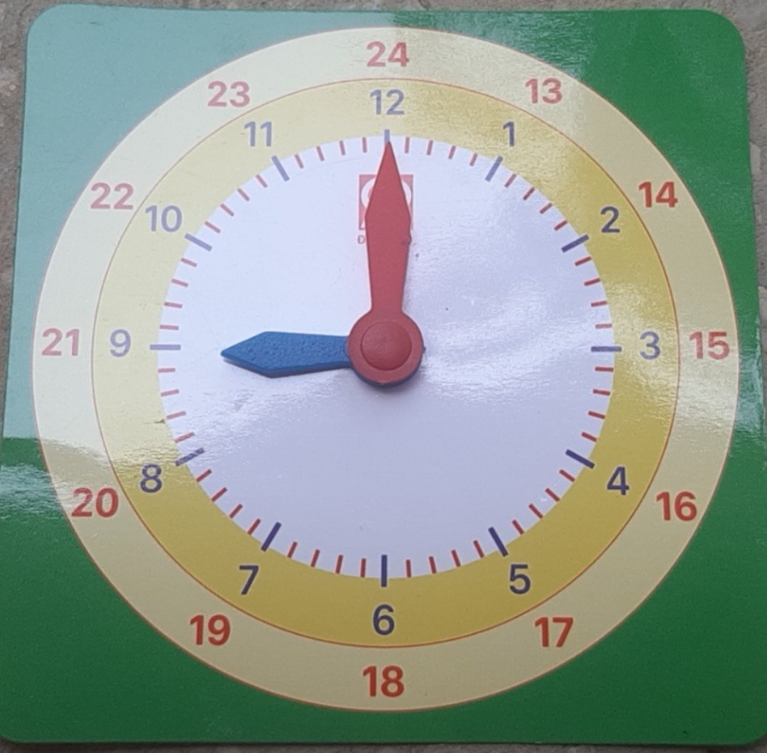
Hoạt động 2: Hình thành kiến thức mới (Nghiên cứu kiến thức nền) Việc 1: Khám phá: Bước 2: Một ngày có bao nhiêu giờ?

Slide 8
THỰC HÀNH
Xem và đọc giờ đúng trên đồng hồ

Slide 9
BÀI HỌC STEM: ĐỒNG HỒ TIỆN ÍCH
Việc 2: Hoạt động (Phiếu BT - CN – N2)

Slide 10
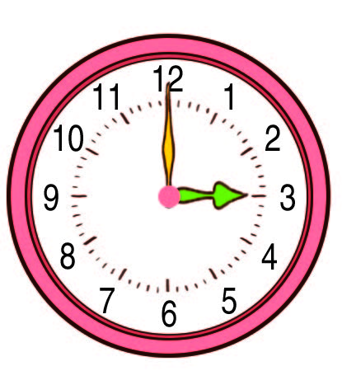
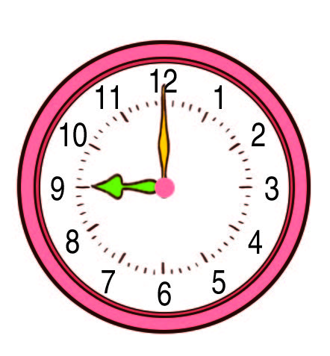
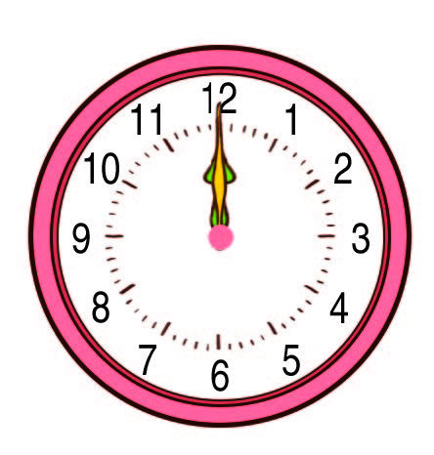
Đọc giờ trên mỗi đồng hồ
Việc 2:
Hoạt
động
?
?
3
1
giờ
giờ
6
giờ
?
?
?
?
9
giờ
10
giờ
12
giờ

Slide 11
THƯ GIÃN

Slide 13
Hoạt động 3: Luyện tập và vận dụng a, Đề xuất và lựa chọn giải pháp.
Đồng hồ tiện ích gồm có những bộ phận nào?
3
1
2
4

Slide 15
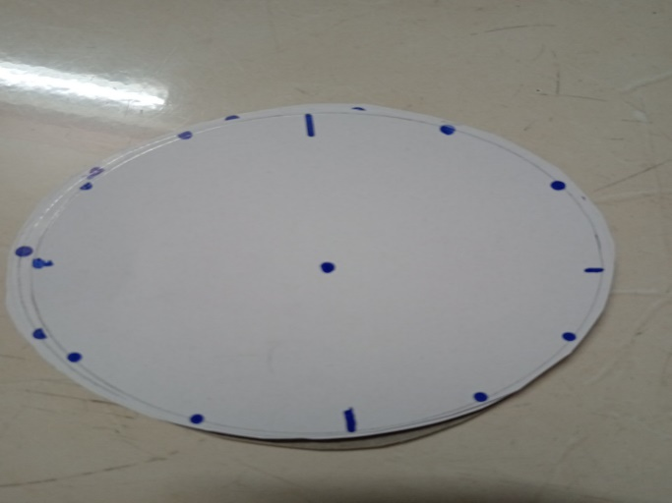
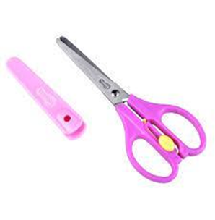
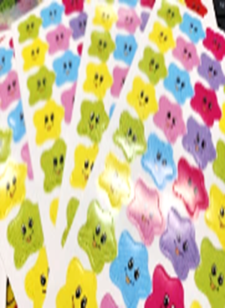
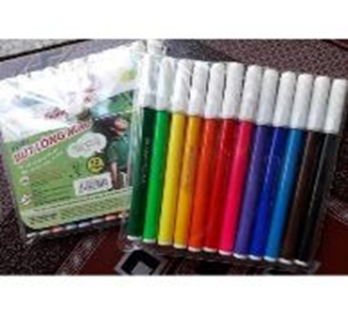
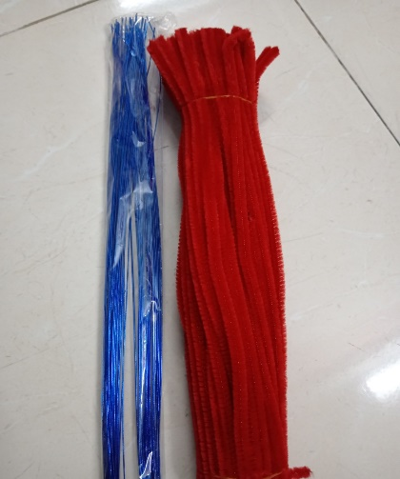
Hoạt động 3: Luyện tập và vận dụng a, Đề xuất và lựa chọn giải pháp Để làm được đồng hồ cần có những vật liệu gì?

Slide 16
CÁC TIÊU CHÍ LÀM ĐỒNG HỒ TIỆN ÍCH
1. Trên mặt đồng hồ có đủ kim dài, kim ngắn và các số từ 1 đến số 12.
2. Các kim trên mặt đồng hồ phải quay được bằng tay.
3. Đồng hồ được làm từ các vật liệu thông dụng có sẵn, có thể treo, gắn được lên góc học tập, lên tường.
4. Đồng hồ được vẽ, trang trí sáng tạo, đẹp mắt.

Slide 17
Hoạt động 3: Luyện tập và vận dụng
b,Chế tạo thử nghiệm và đánh giá.

Slide 18
-Để làm được mô hình đồng hồ em định làm như thế nào?
Bước 1: Viết các số lên mặt đồng hồ.
Bước 2: Gắn kim giờ, kim phút lên mặt đồng hồ.
Bước 3: Vẽ trang trí mặt đồng hồ.
Bước 4: Kiểm tra và điều chỉnh sản phẩm.

Slide 19
THỰC HÀNH
Lưu ý : Các em sử dụng kéo, đồ dùng một cách an toàn, tránh bị đau, chú ý giữ vệ sinh lớp học sạch sẽ. gọn gàng.

Slide 21
Thực hành
Vận dụng
1. Buổi sáng em ngủ dậy lúc mấy giờ?
2. Em đi học vào lúc mấy giờ?
3. Buổi chiều em tan học vào lúc mấy giờ?

Slide 22
c, Chia sẻ, thảo luận, điều chỉnh
TRƯNG BÀY VÀ GIỚI THIỆU SẢN PHẨM NHÓM
Nếu được làm lại, em sẽ thay đổi điều gì?

Slide 23
PHIẾU GỢI Ý NHIỆM VỤ TUYÊN TRUYỀN

Slide 24
Thank you

